Slide 1

Subdivision de maillages
G. Gesquière
Ce cours est une compilation :
Cours de Loïc Barthe, Modélisation géométrique (IRIT-UPS Toulouse; Equipe Vortex)
Cours S. Lanquetin, Université de Bourgogne
Cours G. Gesquière
Cours Ching-Kuang Shene
Notes:
https://www.cs.rpi.edu/~cutler/class
https://pages.mtu.edu/~shene/COURSES/cs3621/SLIDES/Simplification.pdfes/advancedgraphics/S14/hw1_meshes.php

Slide 2
Simplifier ou subdiviser ?
But : Avoir accès au même objet, mais avec des représentations ayant un nombre différent de polygones. Il s'agit donc de créer une hiérarchie de maillages. Ces hiérarchies peuvent être :
"Bottom-top": On part du modèle détaillé (les feuilles de la hiérarchie) et on va jusqu'à la forme la plus simplifiée. Les approches que l'on a vu jusqu'à maintenant, vont dans ce sens.
"Top-down": On part de la version simplifiée (la racine) et on ajoute progressivement des détails jusqu'à la représentation la plus fine. Des approches par surfaces de subdivision ou d'ondelettes suivent cette approche.

Slide 3
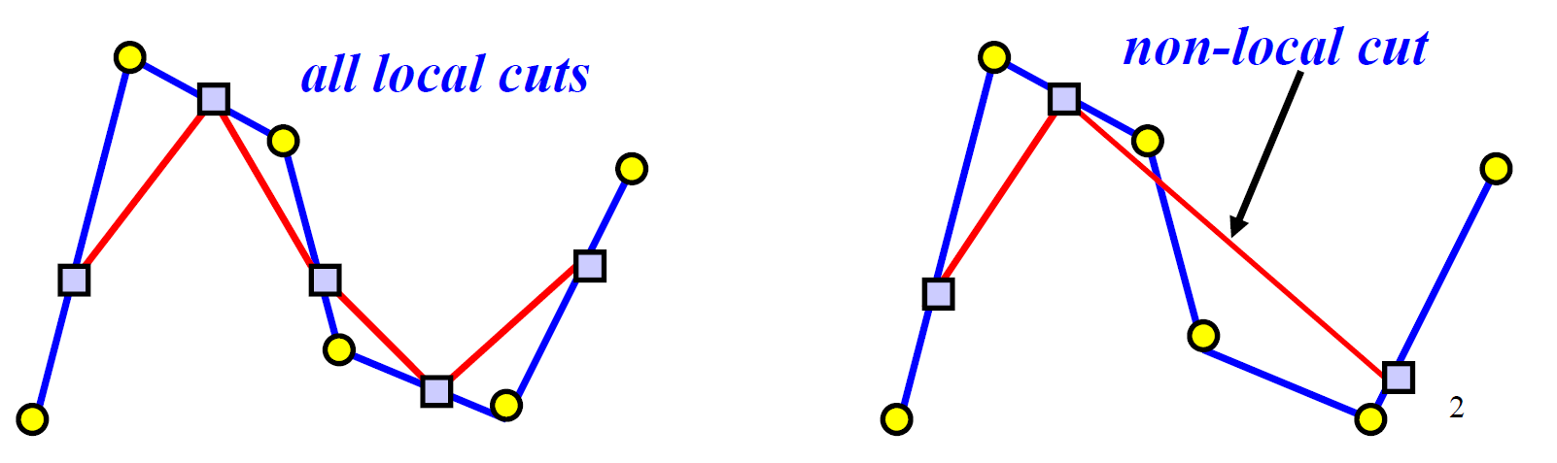
Un premier exemple : Curve Corner Cutting
Take two points on different edges of a polygon and join them with a line segment. Then, use this line segment to replace all vertices and edges in between. This is corner cutting!
Corner cutting can be local or non-local.
A cut is local if it removes exactly one vertex and adds two new ones. Otherwise, it is non-local.

Slide 4
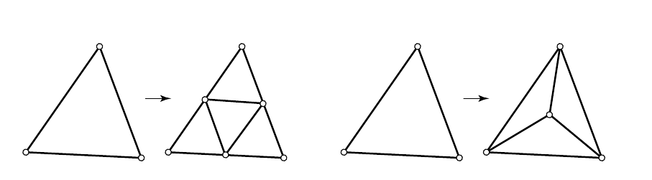
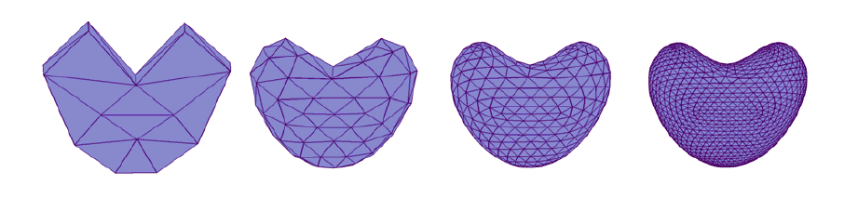
Raffinage/ Subdivision
Raffinage par découpage de triangles
Subdivision (règle permettant de positionner les points d'un objet suite à un raffinement)‏

Slide 5
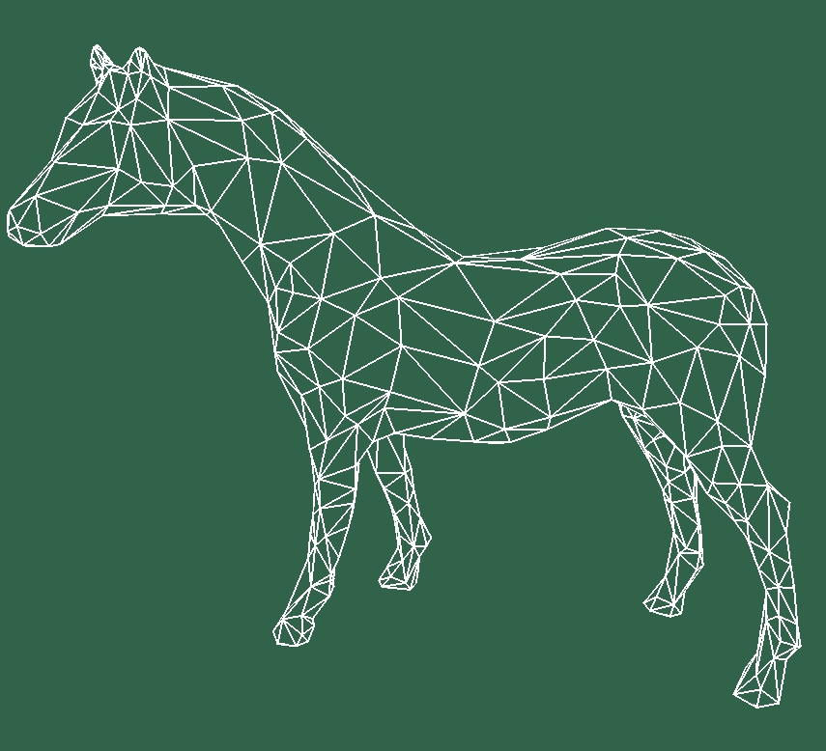
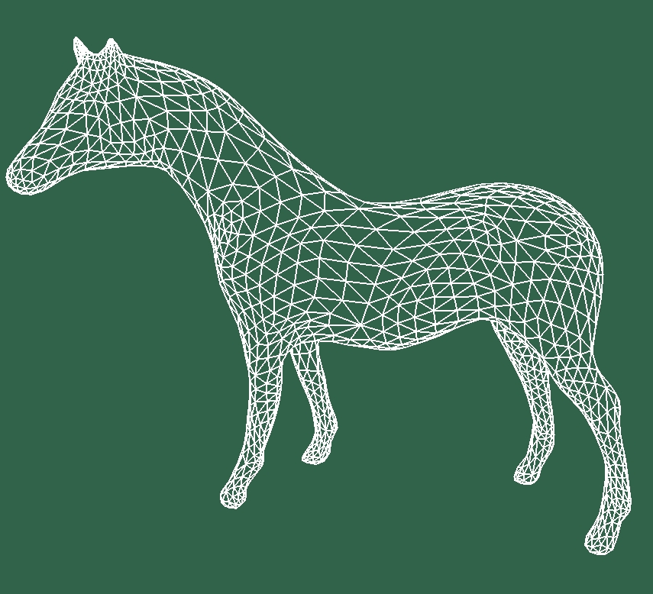
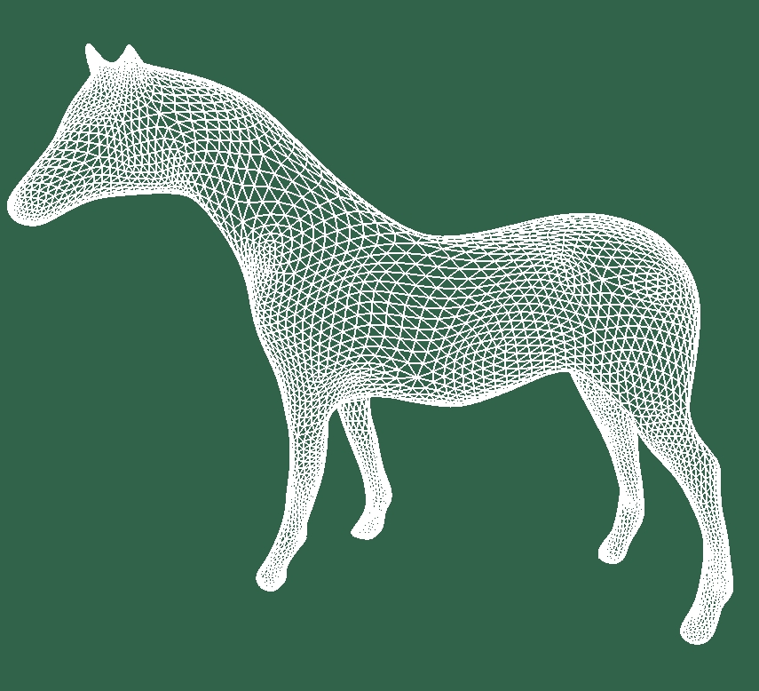
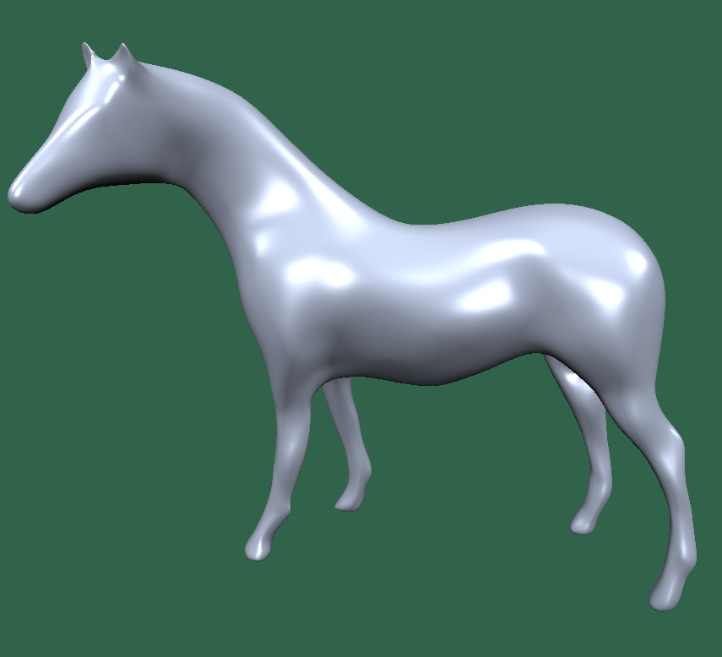
Exemple de subdivision

Slide 6
Rappel : Interpolation / Approximation
Interpolation
Approximation
La courbe passe par les points de contrôle
La courbe est attirée par les points de contrôle

Slide 7
Rappel : Polynômes linéaires par morceaux
p1
p2
p
(
u
)‏
=
u
p
+
(
1
−
u
)‏
p
1
2

Slide 8
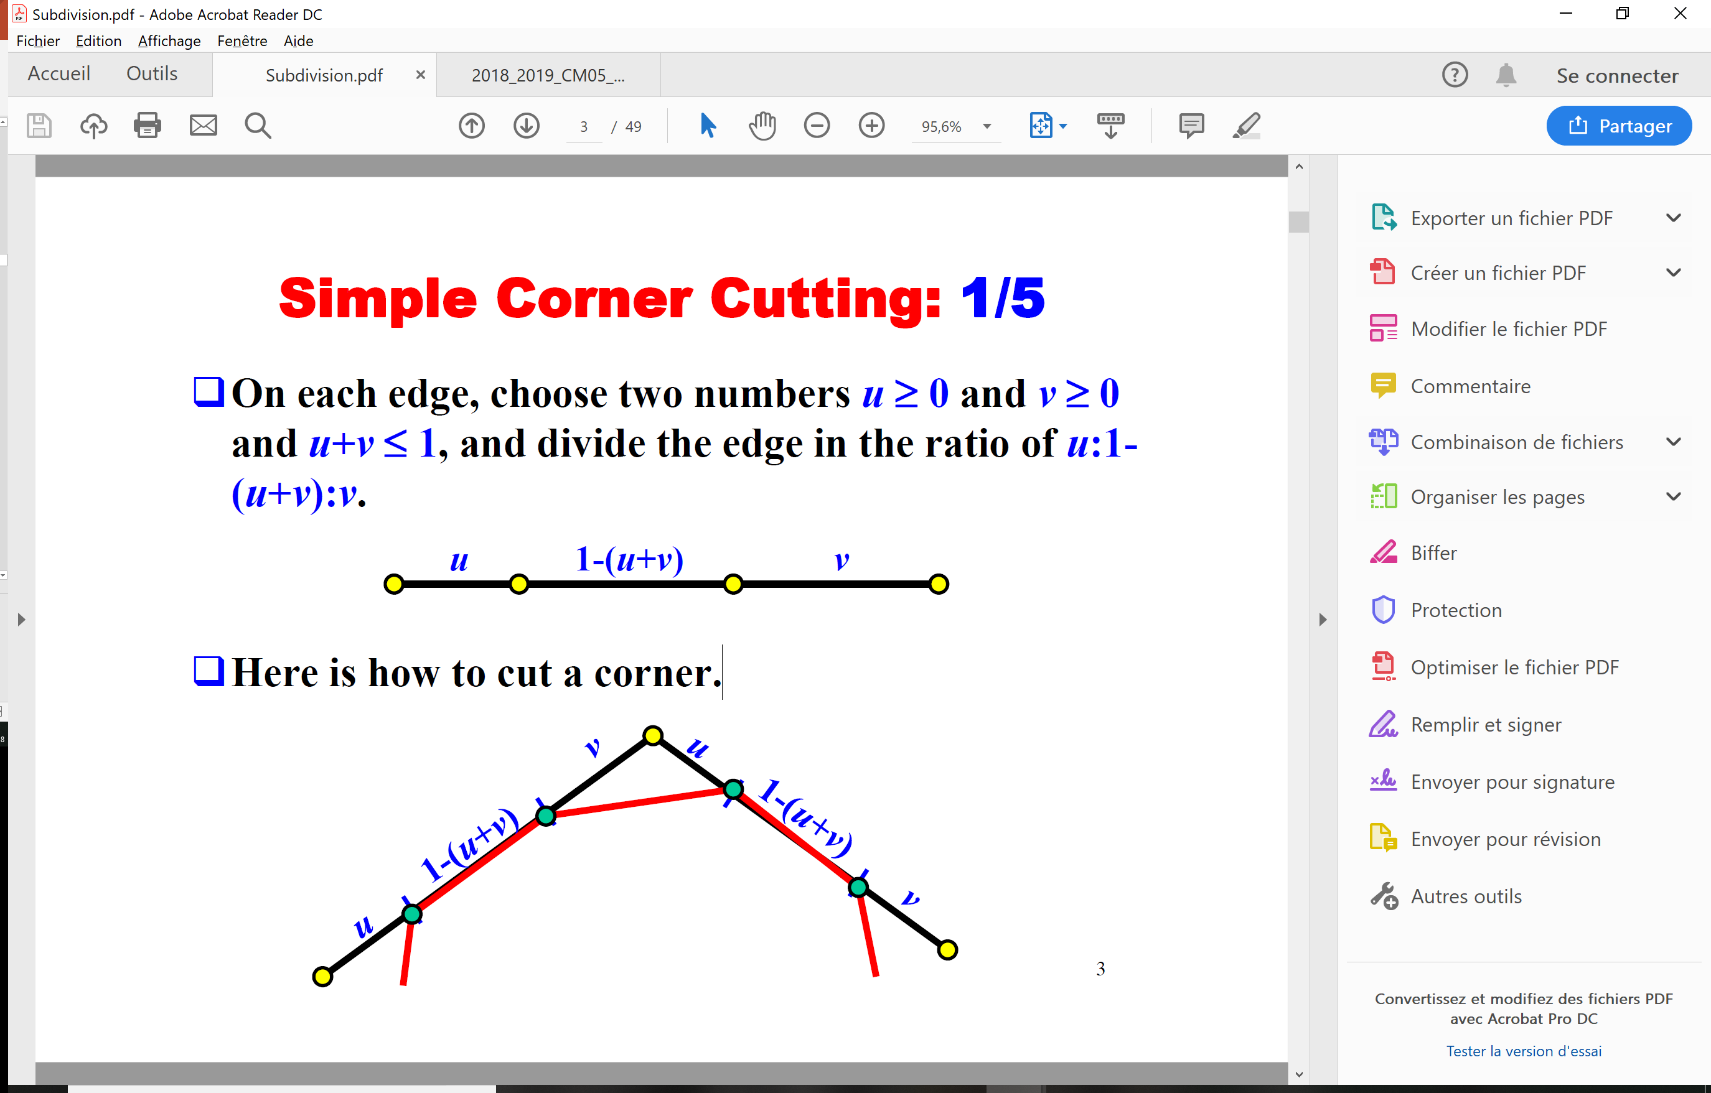
Simple Corner Cutting: 1/5
On each edge, choose two numbers u ≥ 0 and v ≥ 0 and u+v ≤ 1, and divide the edge in the ratio of u: 1- (u+v): v.
Here is how to cut a corner.

Slide 9
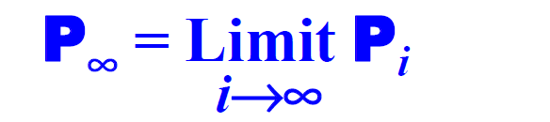
Simple Corner Cutting: 2/5
Suppose we have a polyline P₀. Divide its edges with the above scheme, yielding a new polyline P₁.
Dividing P₁ yields P₂, …., and so on. What is
The u’s and v’s do not have to be the same for edge. Moreover, the u’s and v’s used to divide Pi do not have to be equal to those u’s and v’s used to divide Pi+1.

Slide 10
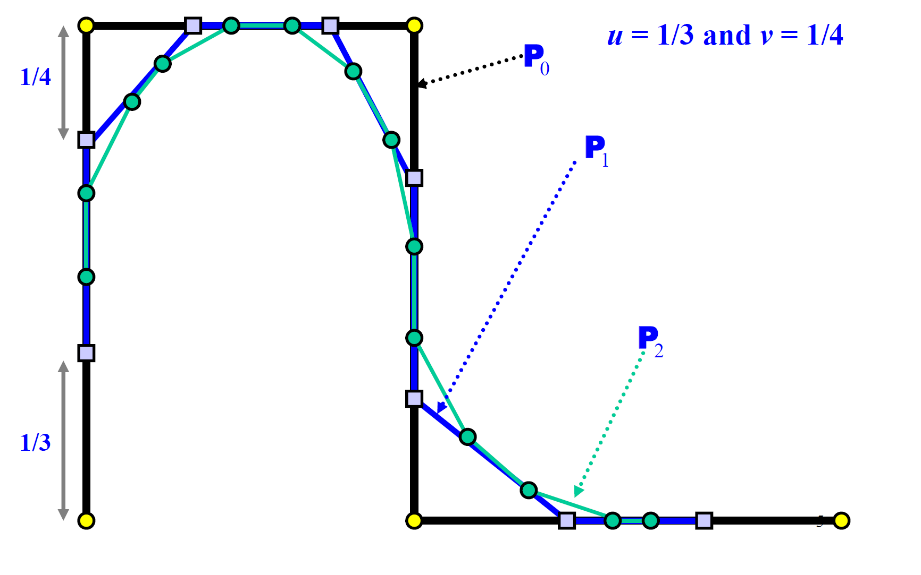
Simple Corner Cutting: 3/5

Slide 11
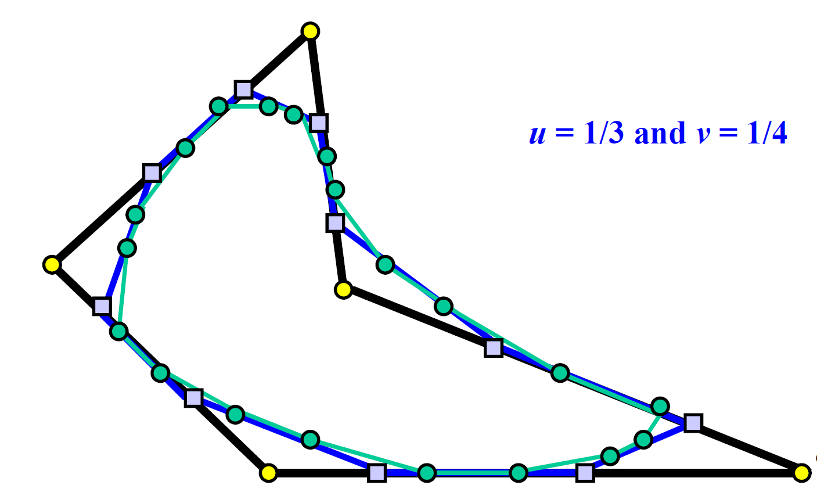
Simple Corner Cutting: 4/5
For a polygon, one more leg from the last point to the first must also be divided accordingly.

Slide 12
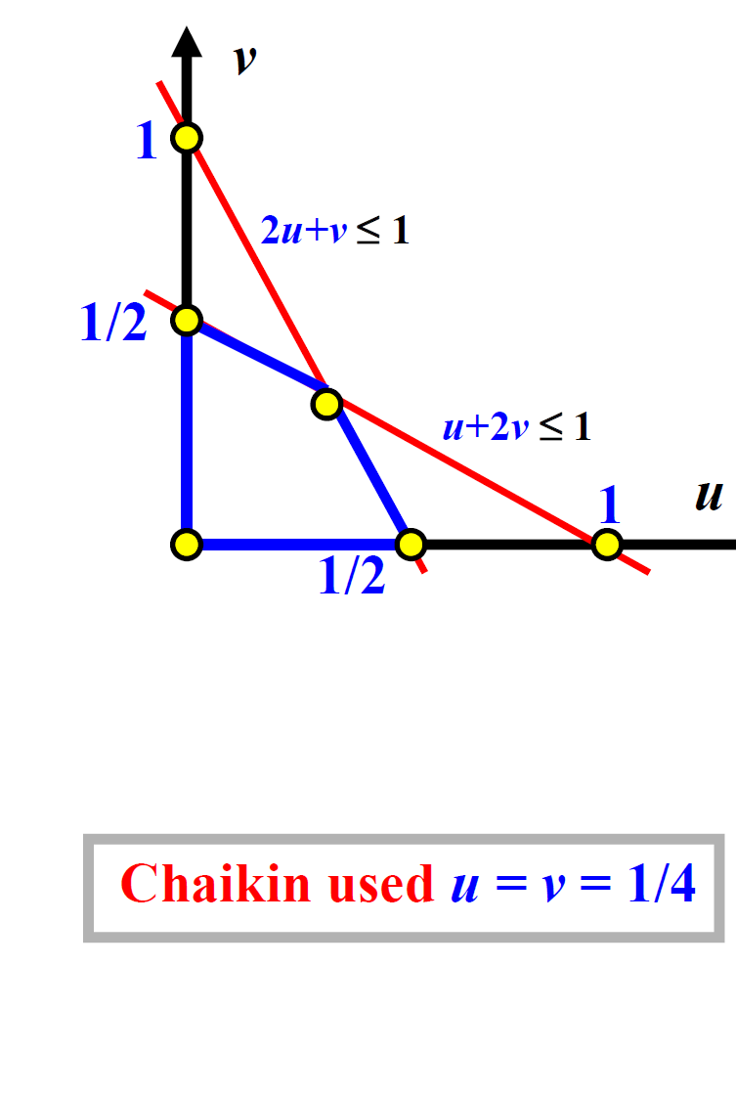
Simple Corner Cutting: 5/5
The following result was proved by Gregory and Qu, de Boor, and Paluszny, Prautzsch and Schäfer.
If all u’s and v’s lies in the interior of the area bounded by u ≥ 0, v ≥ 0, u+2v ≤ 1 and 2u+v ≤ 1, then P∞ is a C¹ curve.
This procedure was studied by Chaikin in 1974, and was later proved that the limit curve is a B-spline curve of degree 2.

Slide 13

Exemple: Algorithme de Chaikin

Slide 14
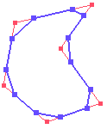
Exemple: Algorithme de Chaikin

Slide 15
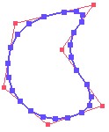
Exemple: Algorithme de Chaikin

Slide 16
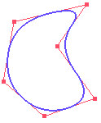
Exemple: Algorithme de Chaikin

Slide 17
Facts about Subdivision Surfaces
Subdivision surfaces are limit surfaces:
It starts with a mesh
It is then refined by repeated subdivision
Since the subdivision process can be carried out infinite number of times, the intermediate meshes are approximations of the actual subdivision surface.
Subdivision surfaces is a simple technique for describing complex surfaces of arbitrary topology with guaranteed continuity.
Also supports Multiresolution.

Slide 18
What Can You Expect from …?
It is easy to model a large number of surfaces of various types.
Usually, it generates smooth surfaces.
It has simple and intuitive interaction with models.
It can model sharp and semi-sharp features of surfaces.
Its representation is simple and compact (e.g., winged-edge and half-edge data structures, etc).
We only discuss 2-manifolds without boundary.

Slide 19
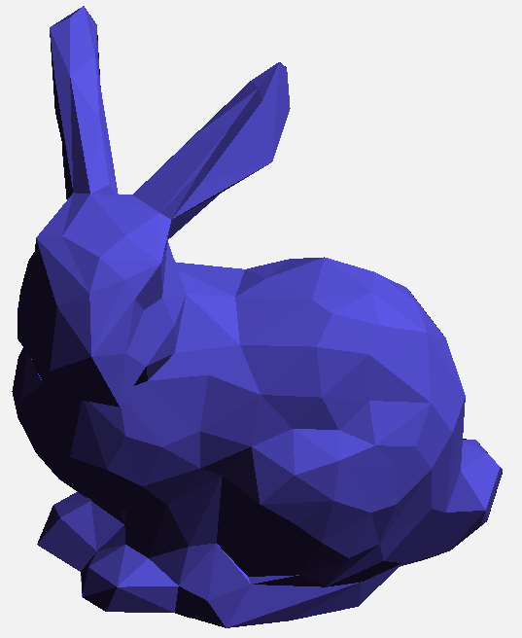
Exemple : Surface de subdivision
Maillage initial
Règles de subdivision
Notes:
Surface de subdivision
Tout d’abord, qu’est ce qu’une surface de subdivision :
C’est une surface définie par :
un maillage initial (assez grossier)‏
et un ensemble de règles de subdivision.

Slide 20
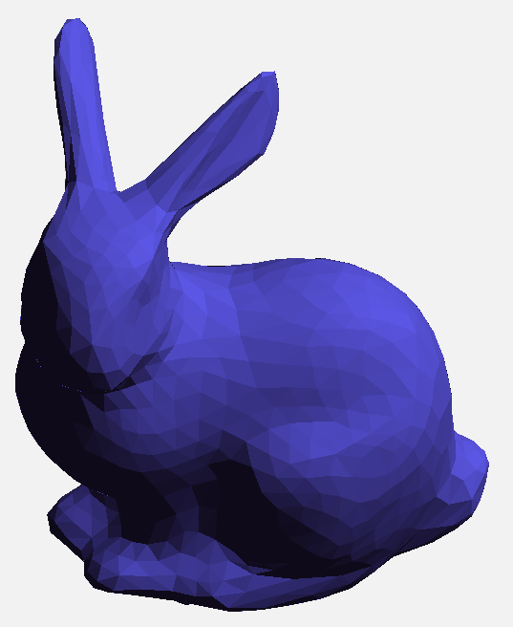
Exemple : Surface de subdivision
Maillage initial
Règles de subdivision
M₁ = S . M₀
Notes:
Surface de subdivision
L’application des règles de subdivision permet d’obtenir un maillage plus fin à chaque itération

Slide 21

Exemple : Surface de subdivision
Maillage initial
Règles de subdivision
M₂ = S . M₁
= S₂ . M₀
Notes:
Surface de subdivision

Slide 22

Exemple : Surface de subdivision
Maillage initial
Règles de subdivision
M_{k+1} = S . M_{k}
Surface lisse
Notes:
Surface de subdivision
En appliquant ces règles une infinité de fois, on obtient une surface lisse qui est la surface de subdivision.

Slide 23
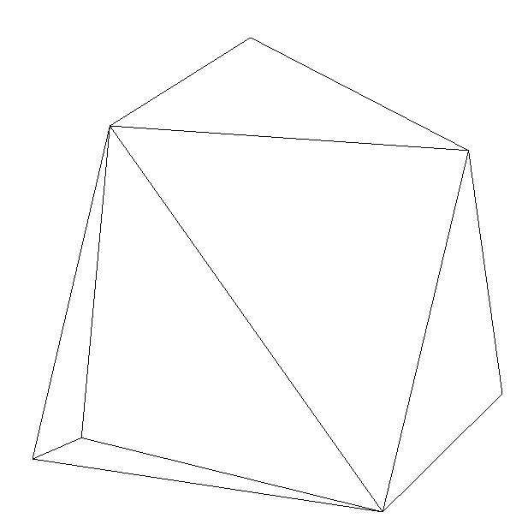
Interpolation / Approximation

Slide 24
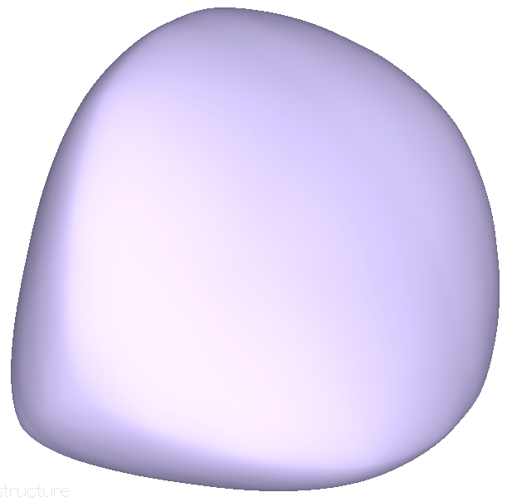
Interpolation / Approximation

Slide 25
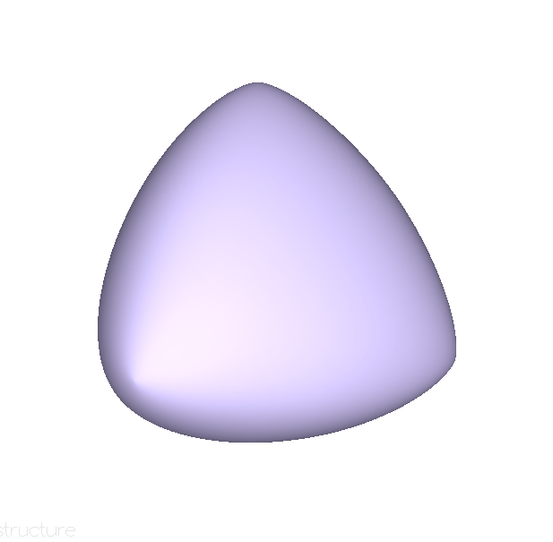
Interpolation / Approximation

Slide 26
Principe de subdivision
Généralisation des surfaces paramétriques à des polygones de contrôle quelconque

Slide 27
Principe de subdivision
Généralisation des surfaces paramétriques à des polygones de contrôle quelconque
Les sommets sont déplacés par une combinaison affine des sommets du maillage
1
6
1
6
36
6
1
6
1

Slide 28
Principe de subdivision
Généralisation des surfaces paramétriques à des polygones de contrôle quelconque

Slide 29
Principe de subdivision
Généralisation des surfaces paramétriques à des polygones de contrôle quelconque
Des nouveaux sommets sont ajoutés par une combinaison affine des sommets du maillage
4
4
24
24
4
4

Slide 30
Principe de subdivision
Généralisation des surfaces paramétriques à des polygones de contrôle quelconque
Des nouveaux sommets sont ajoutés par une combinaison affine des sommets du maillage
16
16
16
16

Slide 31
Principe de subdivision
Généralisation des surfaces paramétriques à des polygones de contrôle quelconque
Le processus de déplacement / insertion est répété sur l'ensemble du polygone initial

Slide 32
Principe de subdivision
Généralisation des surfaces paramétriques à des polygones de contrôle quelconque
Les nouveaux points sont maillés

Slide 33
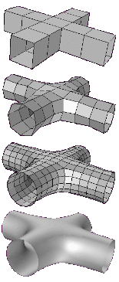
Principe de subdivision
Généralisation des surfaces paramétriques à des polygones de contrôle quelconque

Slide 34
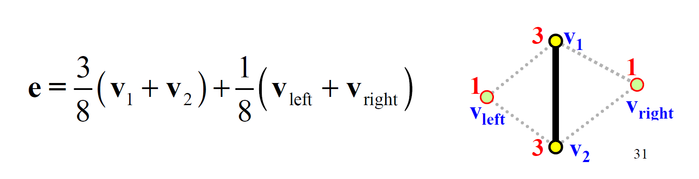
Loop’s Algorithm: 1/5
Loop’s (i.e., Charles Loop’s) algorithm only works for triangle meshes.
Loop’s algorithm computes a new edge point for each edge and a new vertex for each vertex.
Let v1v2 be an edge and the other vertices of the incident triangles be vleft and vright. The new edge point e is computed as follows.

Slide 35
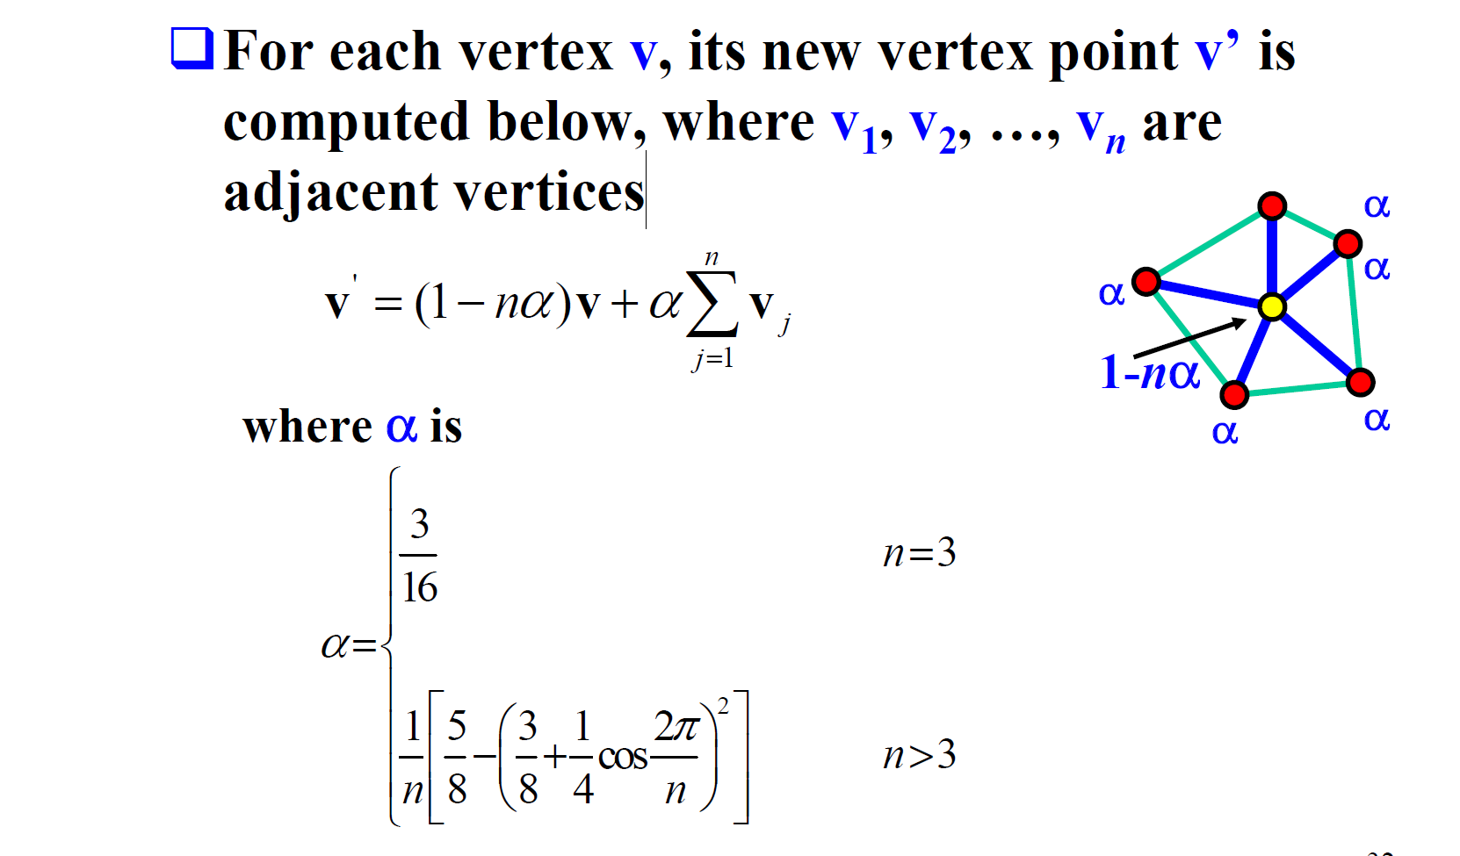
Loop’s Algorithm: 2/5

Slide 36
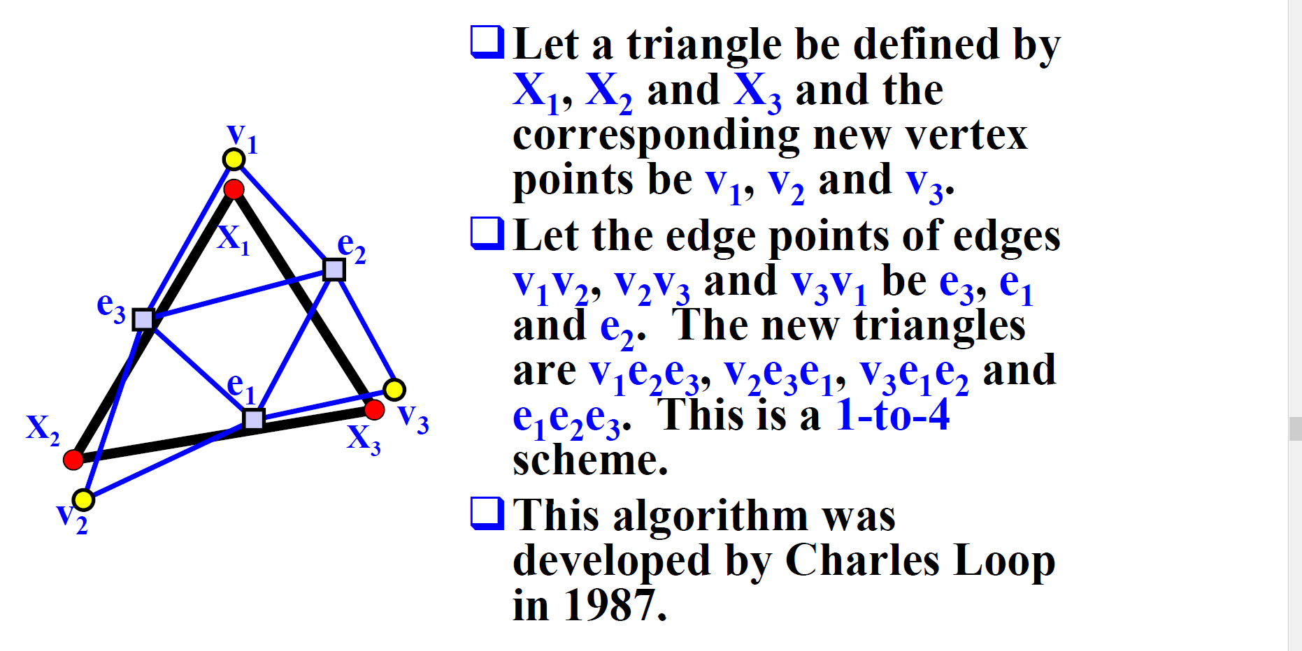
Loop’s Algorithm: 3/5

Slide 37
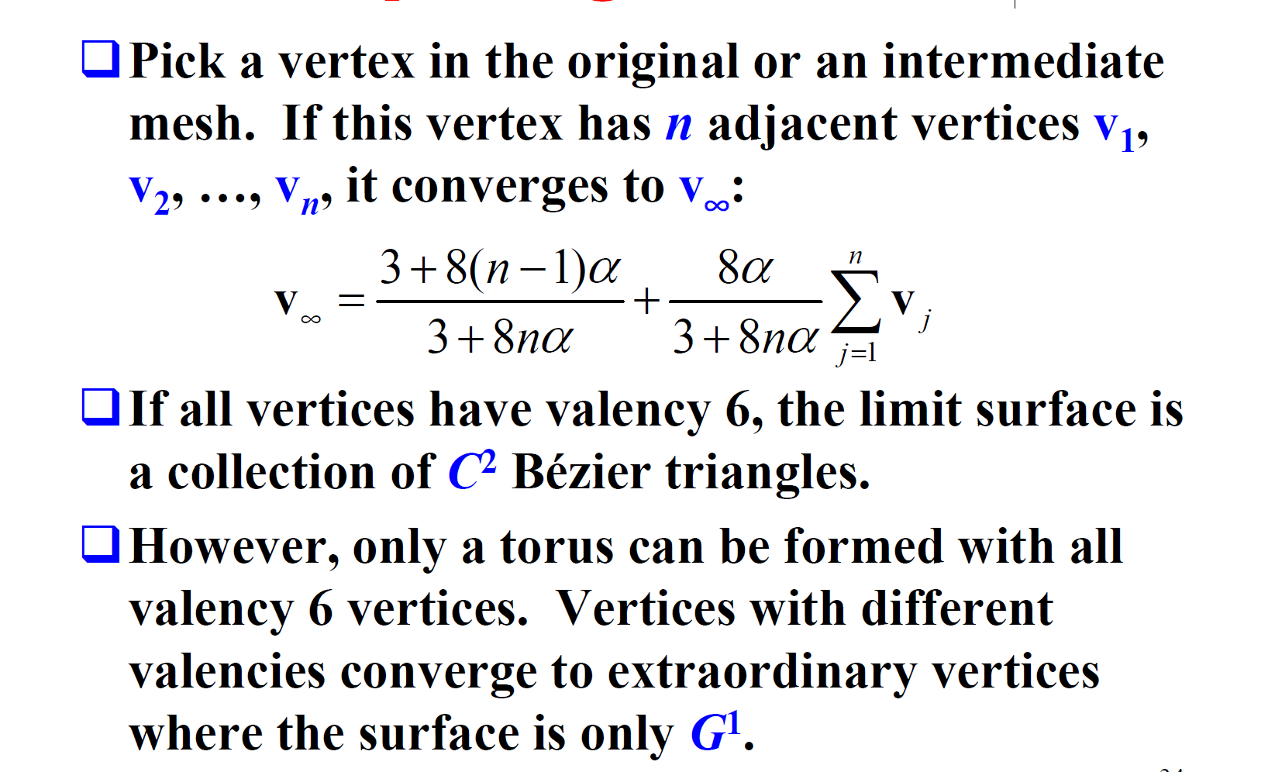
Loop’s Algorithm: 4/5

Slide 38
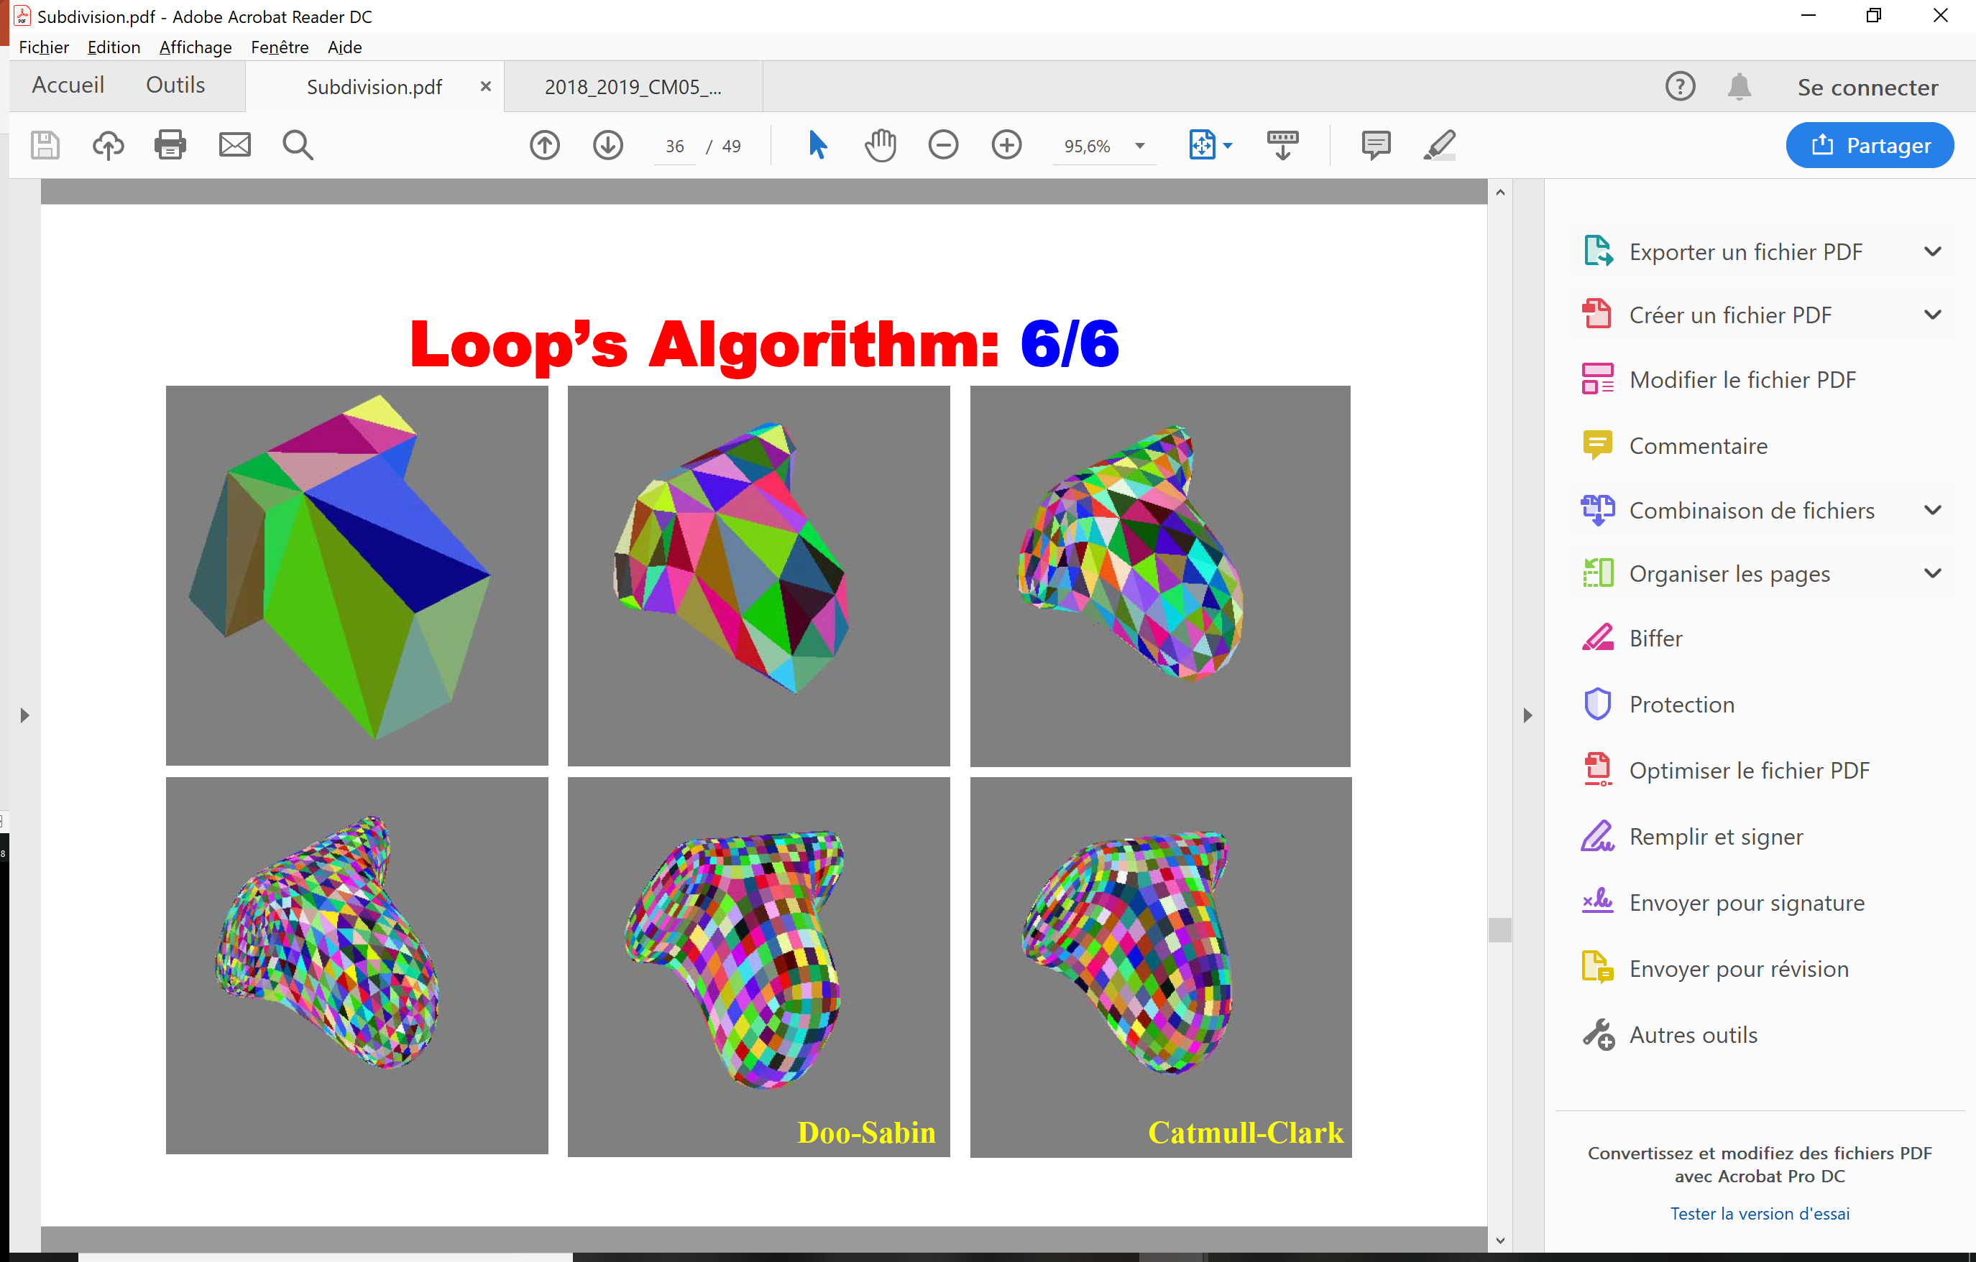
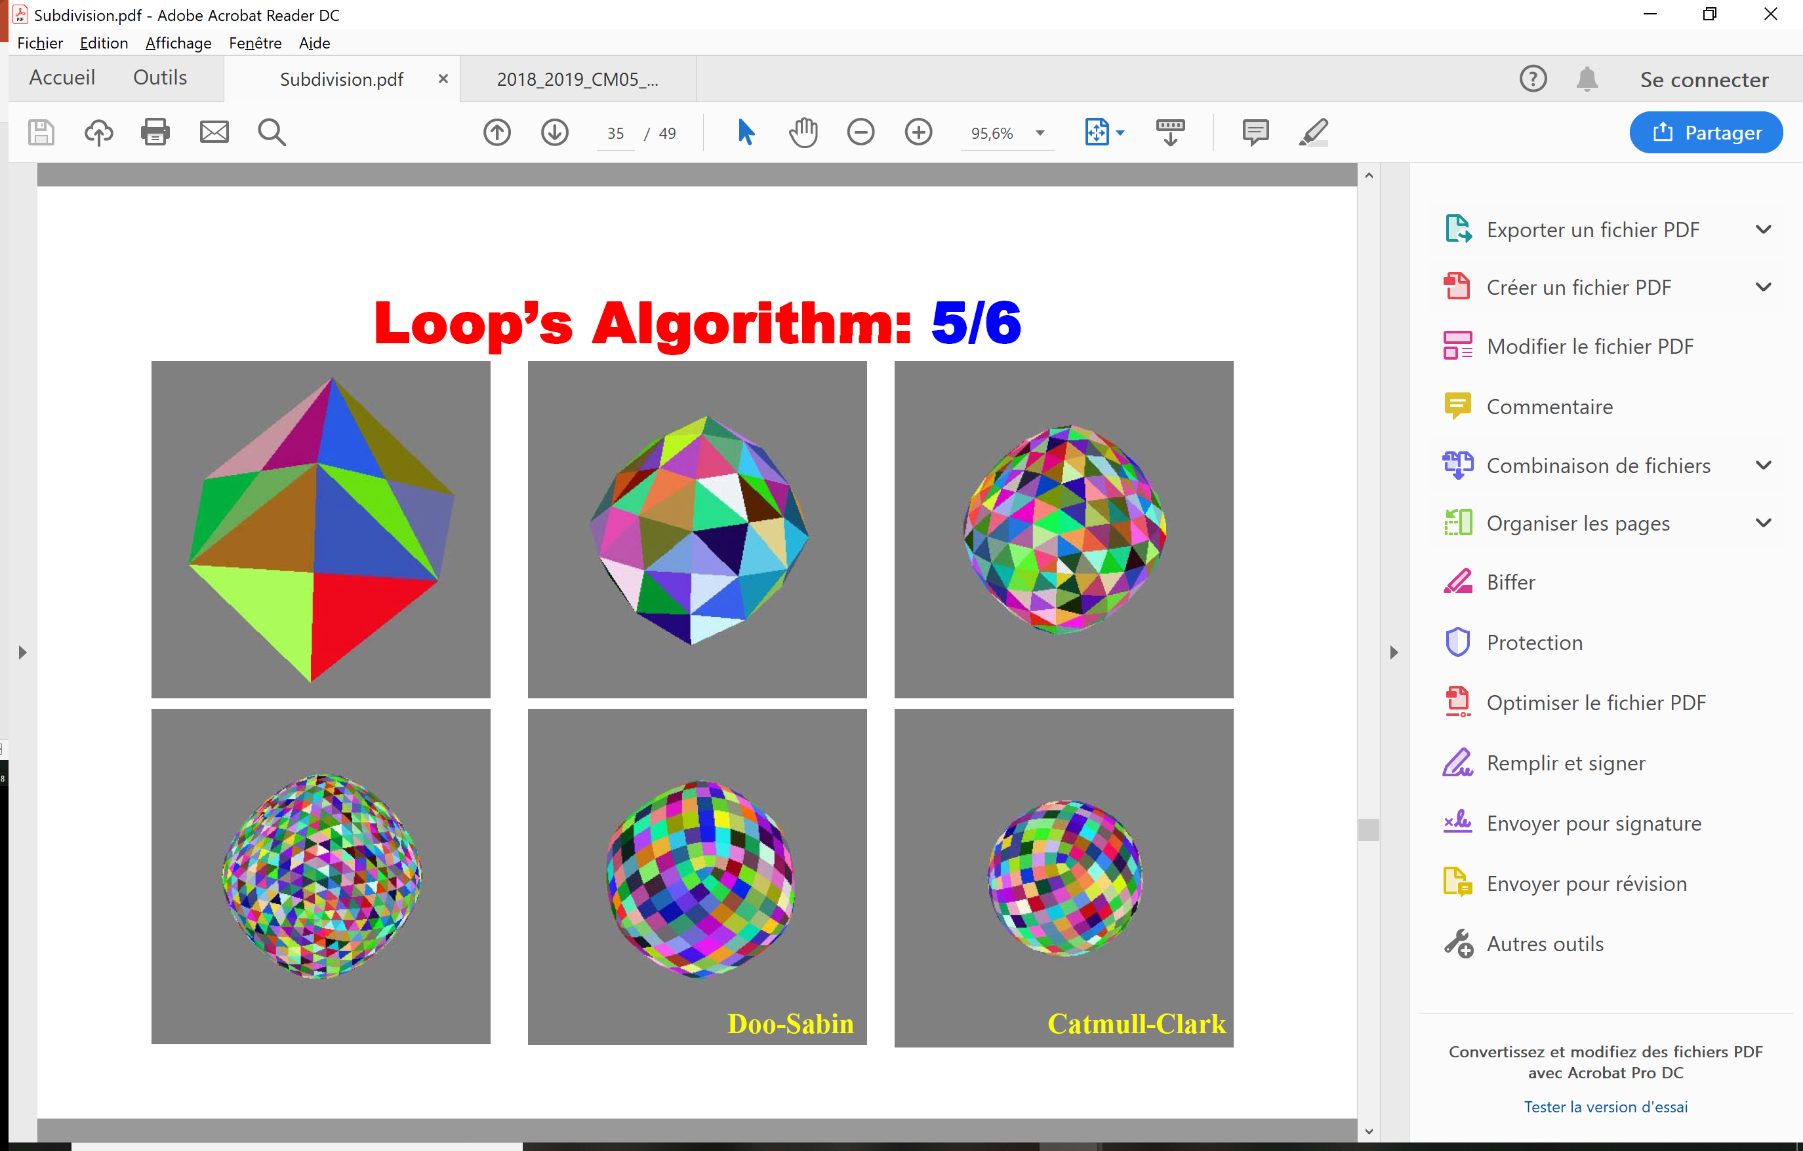
Loop’s Algorithm 5/5

Slide 39
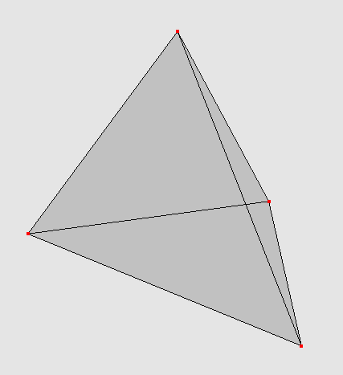
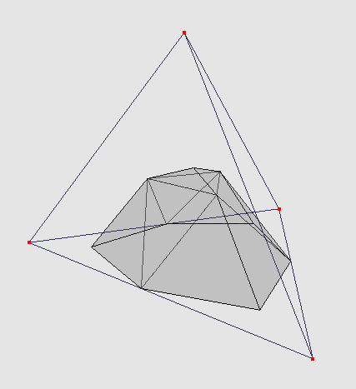
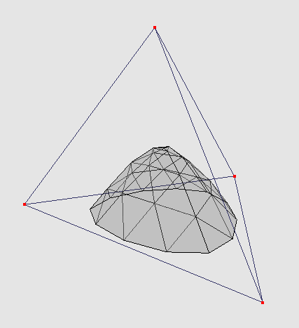
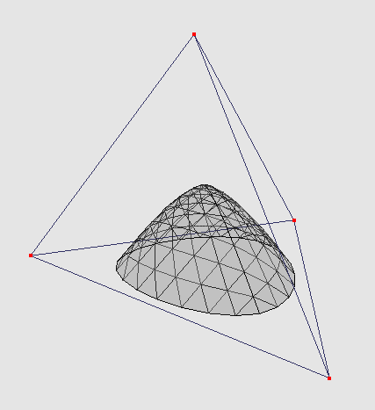
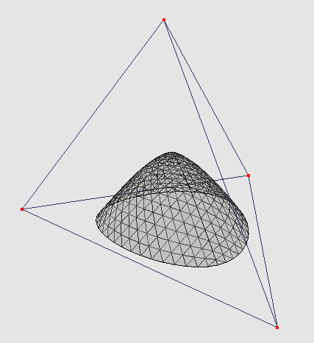
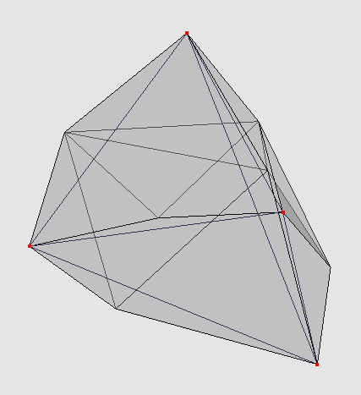
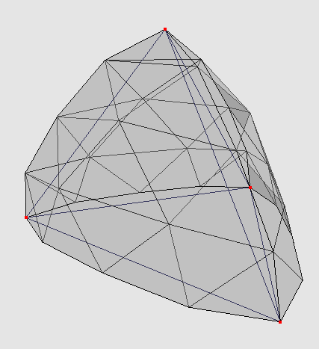
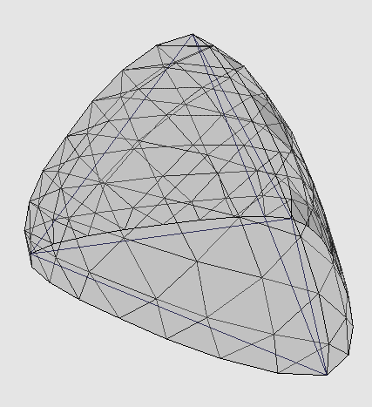
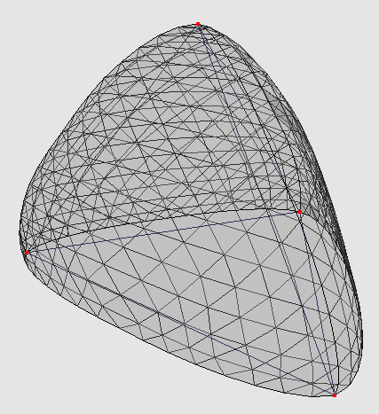
Principe de subdivision
Loop
Butterfly

Slide 40
Subdivision adaptative
Principe de subdivision adaptive ou non-uniforme :
Où subdiviser ?
Critère de subdivision
Comment subdiviser ?
Règles de subdivision
Notes:
This process is called adaptive or non uniform subdivision. This kind of subdivision can be subdivided in two parts:
first, how to choose the area of the mesh to subdivide
and then how to join the subdivided parts with the mesh remains in preserving triangular faces.

Slide 41
Problème de la subdivision adaptative
Éviter les trous
Générer un "petit" nombre de faces
Obtenir un maillage progressif
Notes:
When the surface is adaptively subdivided, cracks can appear between subdivided and non subdivided area.
For instance, let this be two faces of the mesh. If the face on the left is not subdivided and the other one is subdivided, a crack appears between these two faces.
So the rules are chosen to avoid cracks.
Moreover the number of faces of the resulting mesh should be as smaller as possible.
But the generating mesh is wished progressif to keep a smooth surface

Slide 42
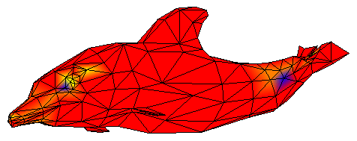
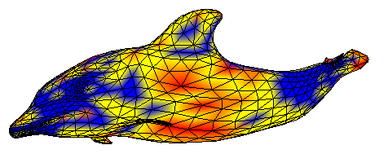
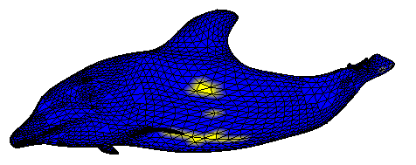
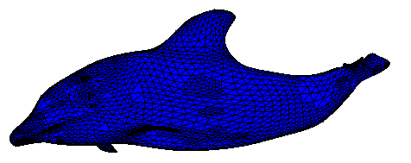
Subdivision Adaptive
Utiliser des règles pour subdiviser seulement certaines zones en fonction de critères
Résultats
468 faces
1692 faces (1872)‏
5022 faces (7488)‏
5133 faces (29952)‏
S. Lanquetin
Notes:
The generated meshes are satisfying as you can see on this example

